Slide 1
Titel

Slide 2
Übersicht

Slide 3
vCity (1/4)
virtuelles Stadtmodell
echte Daten
berechnen von Eigenschaften
...

Slide 4
vCity (2/4)
grober Projektplan
schnell hinfällig
Aufgaubenüberblick via Reviews
sammeln von To-Dos jeden Montag
gut für grobe Zeitabschätzung
relativ unflexibel

Slide 5
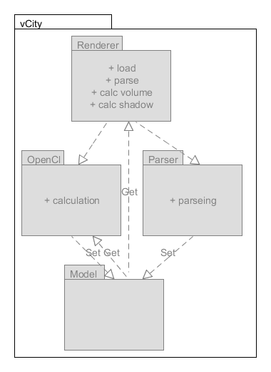
vCity (3/4)
Aufteilung in Gruppen
extreme und pair programming
programmieren gegen Schnittstellen
feste Abgrenzung der Gruppen
Theorie und Praxis

Slide 6
vCity (4/4)
Änderungen
flexible Reaktion
Implementation ohne Rückfragen
fehlender Projektleiter

Slide 7
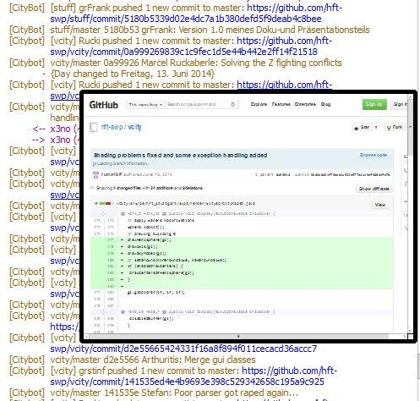
Kommunikation
Review jeden Montag
Email, IRC
Commits via IRC-Bot
Probleme zwischen Gruppen
Besserung nach 1 Monat

Slide 8
Github (1/2)
Dezentrale “Sammelstelle”
Committen von fehlerfreiem Code
Gruppenspezifische Packages
nur ein Branch (Master)

Slide 9
Github (2/2)
Einfaches mergen zwischen den Gruppen
Dokumentation und Protokolle direkt in Github
Commit Probleme innerhalb der Gruppe (ein Branch)
Für uns war Github etwas Overkill

